Slide 1
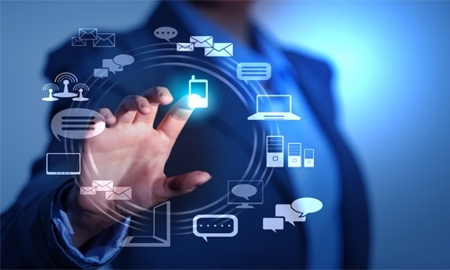
Новітні ІТ – технології майстер виробничого навчання ДНЗ “ЦПО ІТ ПД м. Києва” Корнієнко О. С.

Slide 2
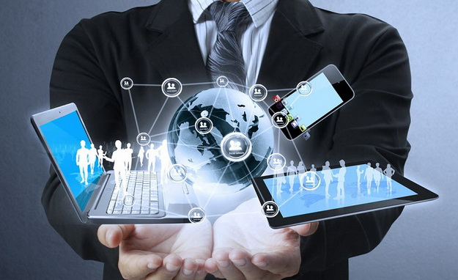
Іннова́ція — ідея, новітній продукт в галузі техніки, технології, організації праці, управління, а також у інших сферах наукової та соціальної діяльності, засноване на використанні досягнень науки і передового досвіду, є кінцевим результатом інноваційної діяльності.

Slide 3
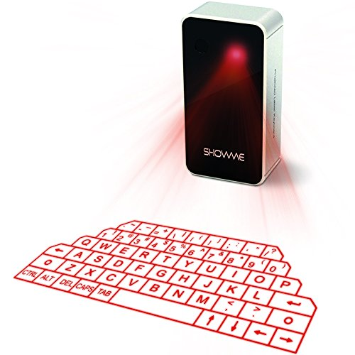
Проекційна клавіатура
Чого тільки не придумають для зручності подорожей. Тому людський розум придумав девайс, який створює клавіатуру на будь-якій поверхні, а сам він цілком компактний і поміщається в кишеню.

Slide 4
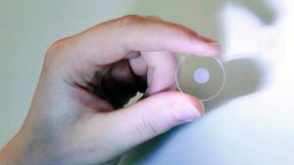
5D диски для вічного зберігання терабайт даних
Дослідники створили 5D диск, який записує дані в 5 вимірах, що зберігаються мільярди років. Він може зберігати 360 терабайт даних і витримати температуру до 1000 градусів.
Файли на диску зроблені з трьох шарів наноточек. П'ять вимірів диска відносяться до розміру і орієнтації точок, а також їх положенню в межах трьох вимірів. Коли світло проходить через диск, точки змінюють поляризацію світла, яка зчитується мікроскопом і поляризатором.

Slide 5
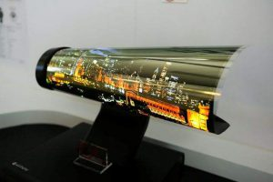
Згортаючийся в рулон телевізор
Компанія LG розробила прототип телевізора, який можна згорнути як рулон паперу.
Телевізор використовує технологію світлодіодів на основі полімерної органіки, щоб зменшити товщину екрану.
Крім LG, інші великі виробники електроніки, такі як Samsung, Sony і Mitsubishi працюють над тим, щоб зробити екрани більш гнучкими і портативними.

Slide 6
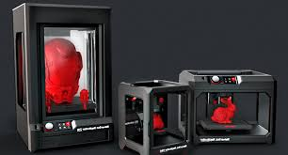
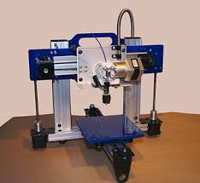
3D-ПРИНТЕРИ
Це побудова реального об'єкта по створеному на комп'ютері зразком 3D моделі. Тривимірна модель зберігається в форматі STL-файлу, після чого 3D принтер, на який виводиться файл для друку, формує виріб. Переваги 3D друку перед звичними, ручними способами побудови моделей - висока швидкість, простота і відносно невелика вартість. Існують різні технології тривимірної друку. Різниця між ними полягає в способі накладення шарів вироби.

Slide 7
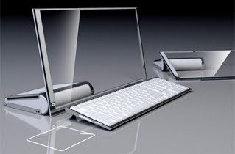
Комп’ютери майбутнього
Концепт комп’ютера наступного покоління від Hewlett-Packard під назвою LiM (LessisMore — що означає «менше означає більше») являє собою невеликий системний блок, нагадує порожній фотоальбом і 19-дюймовий абсолютно прозорий сенсорний дисплей, який виглядає як шматок скла. Все це доповнює сенсорна панель, яка виконує роль комп’ютерної миші, і тонка бездротова клавіатура.

Slide 8
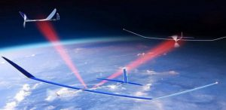
Супершвидкий 5G Інтернет від безпілотників з сонячними панелями
Компанія Google працює над дронами на сонячних панелях, які будуть роздавати надшвидкісний Інтернет в проекті, названому Project Skybender. Теоретично безпілотники будуть надавати Інтернет послуги в 40 разів швидше, ніж в мережах 4G, дозволяючи передавати гігабайт даних в секунду.

Slide 9
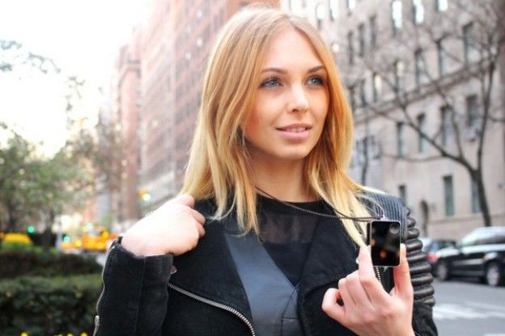
Фотоапарати майбутнього
Фотоапарати майбутнього навчаться «повертати час назад». Вони будуть записувати все в автоматичному режимі камери, дозволяючи власнику відмотати запис на потрібний момент, вибравши найвдаліший ракурс для фото або відео. Також подібний пристрій буде пов'язаний зі смартфоном, дозволяючи стрімити відео і фотографії.

Slide 10
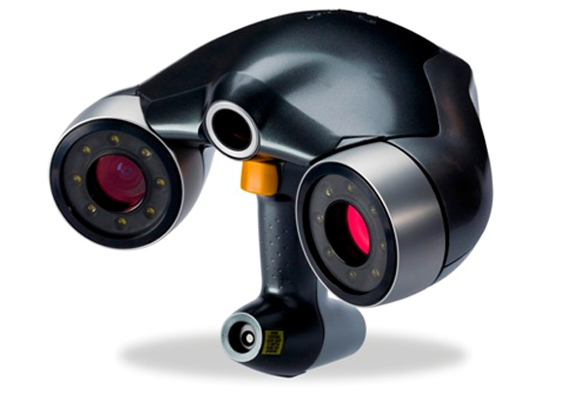
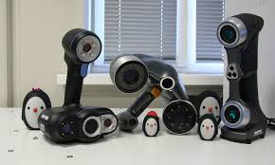
3D-сканер
3D-сканер – це спеціальне високотехнологічне пристосування, яке необхідне для створення високоточних трьохвимірних об’єктів та їх реальних моделей. Данний пристрій може перетворювати зображення в цифровий формат практично так само, як більш прості моделі роблять це в друкованому варіанті.

Slide 11
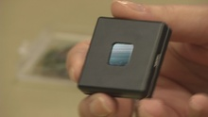
Комп'ютерна мишка майбутнього спейс-кодер
Вона здатна змінити спосіб нашої взаємодії з комп'ютером. По-перше, вона є потужним знаряддям допомоги для комп'ютерних дизайнерів, які працюють у форматі 3D, це - дуже точний і легкий в користуванні інструмент для безконтактного креслення у форматі 3D. Ця маленька чорна скринька - не просто мишка-3D. Вона використовує систему світла й тіні, аби визначити триформатне положення джерела світла з точністю
до нанометра.

Slide 12
Дякую за увагу !

